Slide 1
La Biblioteca en casa: adaptación, innovación y cambio
IV JORNADAS DE BUENAS PRÁCTICAS EN ATENCIÓN A ESPACIOS Y USUARIOS
Bibliotecas G9, bibliotecas en transformación: respuestas a nuevas realidades
María Teresa López, Marta Macías, María Magán, Monserrat Martín y Margarita Riutord
Mieres, 29 y 30 de septiembre de 2022

Slide 2
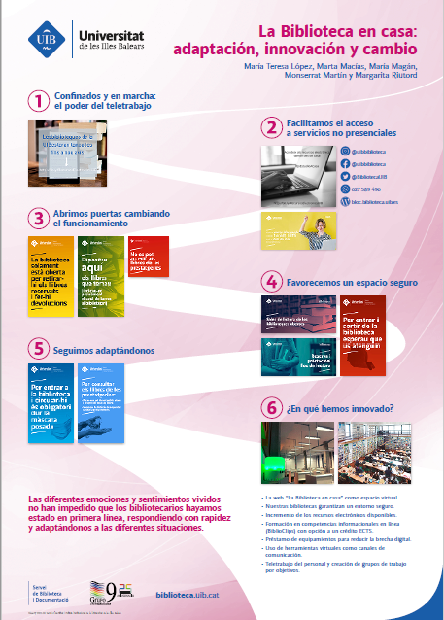
El camino recorrido

Slide 4
Aprendizaje de nuevas herramientas y habilidades
Creación de grupos de trabajo por objetivos, y se distribuyen e incorporan nuevas tareas

Slide 5
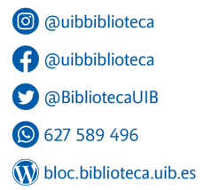

Slide 6
La web La Biblioteca en casa como espacio virtual
Incremento de los recursos electrónicos disponibles
Formación en competencias informacionales en línea (BiblioClips) con opción a un crédito ECTS
Uso de herramientas virtuales como canales de comunicación

Slide 8
Adaptamos el servicio de reservas, préstamo y devoluciones

Slide 10
Con aforo reducido, implementamos la reserva y el préstamo de lugares de lectura

Slide 12
Nuestras bibliotecas garantizan un entorno seguro

